Slide 1
Презентация на тему: «Моя маленькая Родина»
МОБУ «Дятловская школа»
Подготовила ученица 9 класса: Лебедева Анна
Руководитель Лебедева И.В.

Slide 2
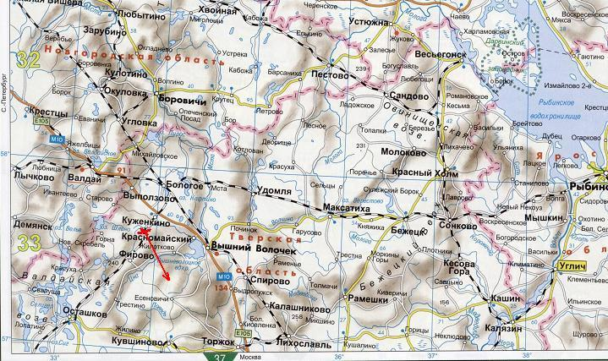
Географическое положение
Деревня Дятлово- центр сельского поселения расположена на скате вблизи озера Почаево на автомобильной дороге Вышний Волочек – Бежецк в 20 км. От Вышнего Волочка.

Slide 3
Историческая справка
Дятлово существовало в 16 столетии. В 1545 году она входила в состав волостки Ящино Никольского погоста Быстрое.
Позднее деревня была в составе карельской удельной волости Осеченского приказа.
В 1812 году в ней числилось крестьян(мужчин)39 душ. В 1852 году -38 душ. Население составило карелы. В 1886 году в Дятлове было 18 дворов, население 124 человека. Была своя школа грамотности, постоялый двор.

Slide 4
Новейшая история
В 1926 году в Дятлове проживало 126 человек. Деревня относилась к Дорухинскому сельскому Совету, с 1954 к Белавинскому.
Первый колхоз назывался « 15 лет Октября»
С 1950 года жители деревни работали в колхозе, затем в совхозе «Вышневолоцкий»
По данным переписи 2002 в деревни проживало 444 человека.

Slide 5
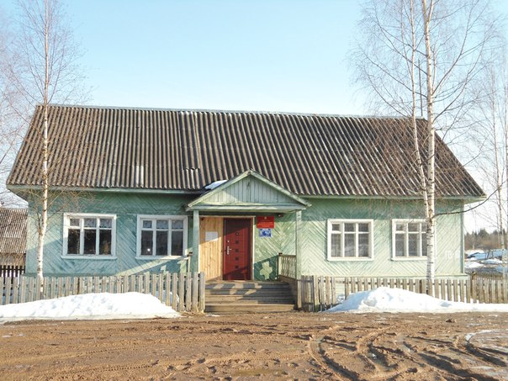
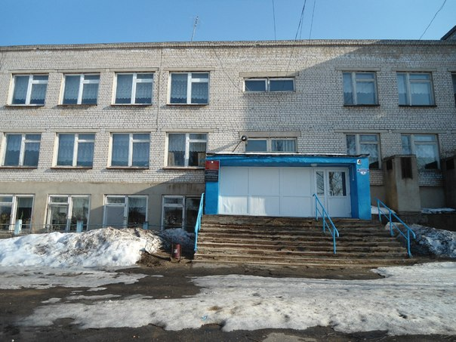
Инфраструктура
В настоящее время в деревне работает средняя общеобразовательная школа (1979),детский социальный приют, детский сад, библиотека, Дом культуры, фельдшерско-акушерский пункт, магазин, отделение связи, котельная.
Сельский Совет
Средняя общеобразовательная школа

Slide 6
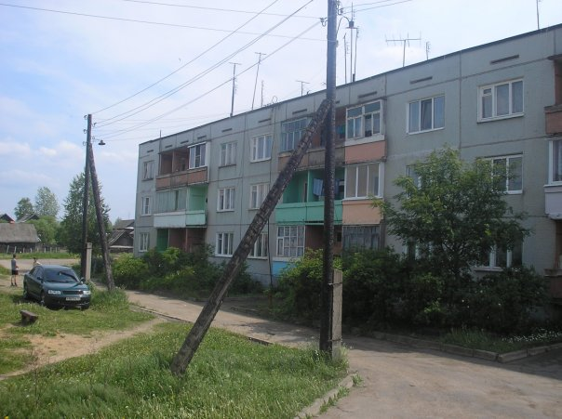
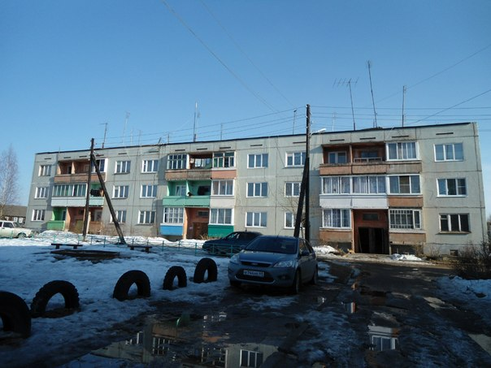
Жилые новостройки
Дом культуры

Slide 7
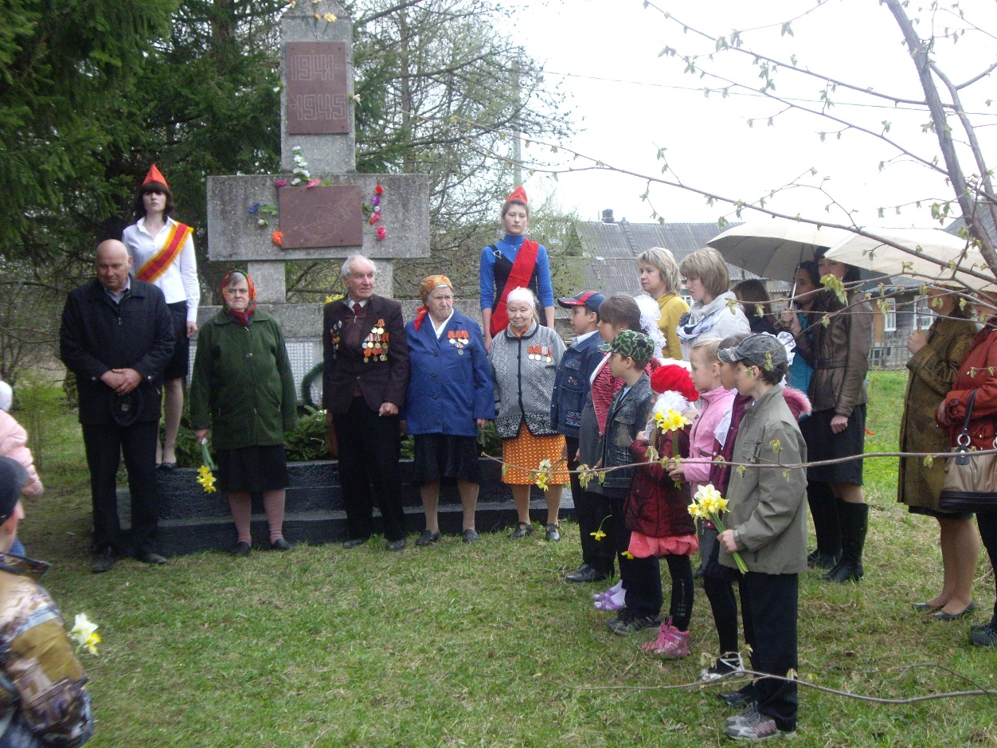
Достопримечательности деревни Дятлово
Обелиск павшим в годы Великой Отечественной войны

Slide 8
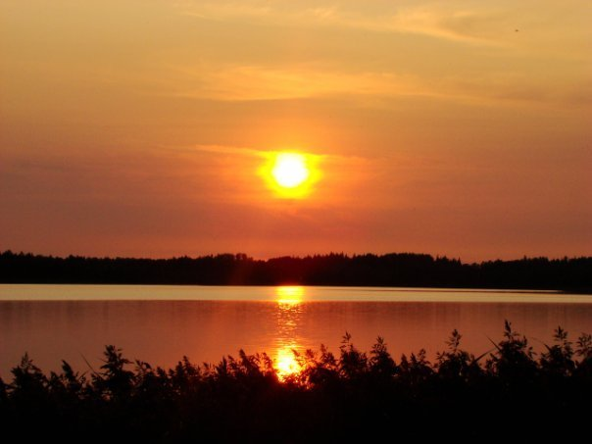
Живописная природа деревни Дятлово
Край Тверской, земля моя родная,
О могучий зазывающий простор!
Никакая сторона друга
Не заменит мне твоих озер.
И лесов, и пасмурного неба!
Здесь отрыта тайна бытия …
Я в других краях не разу не был,
Но мила мне лишь моя земля!
Комаров Сергей
Ученик 10 класса Дятловская СОШ,
Февраль 2003 года

Slide 9
